Slide 1
Projekt ze Wstępu do Analizy Danych
Przewidywanie osłabień czempionów na podstawie pięciu poprzednich patchy w grze League of Legends
Przygotowany przez:
-Kacper Bryda,
-Sebastian Bąk,
-Rafał Kiełbasa.
14.01.2026r.

Slide 2
Spis treści
Wprowadzenie projektu,
Opis zbioru danych,
Przygotowanie zbioru danych do predykcji,
Cele analityczne i biznesowe,
Uzasadnienie odrzucenia innych modeli,
Uzasadnienie wyboru konkretnego modelu,
Specyfikacja wybranego modelu,
Weryfikacja jakości działania wybranego modelu,
Podsumowanie.

Slide 3
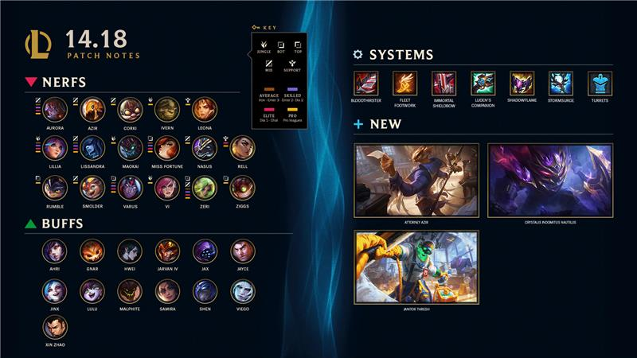
Wprowadzenie
Developerzy zaprogramowali wiele różnych systemów w grze którą się zajmujemy. My jednak skupimy się tylko na czempionach, oraz ich statystykach. W grze co dwa tygodnie wprowadzane są przez developerów zmiany balansujące. Mają one ogromne znaczenie, ponieważ statystycznie czempionem z 60% wygranych, na 100 gier wygramy 60, a ten z 40%, zwycięstw zapewni nam tylko 40. Dlatego naszym celem jest napisanie modelu predykcyjnego, który będzie wyłapywać trendy z ostatnich miesięcy i na ich podstawie określić czy czempion w następnej łatce do gry zostanie osłabiony czy nie. Poniżej załączamy przykładowe podsumowanie z jednego patcha.
1. Patch 14.18 do gry

Slide 4
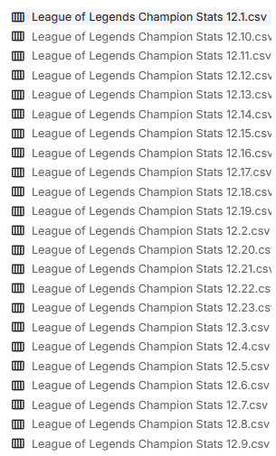
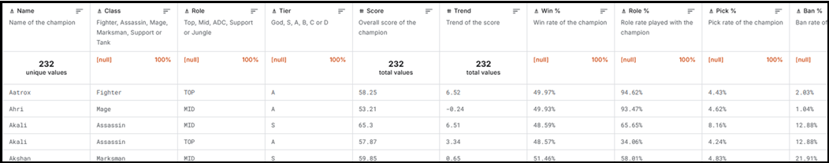
Opis zbioru danych
Ze strony „kaggle.com” pobraliśmy 23 zbiory danych z kolejnych patchy do gry. Dane są gromadzone z zewnętrznej strony „metasrc.com”, która zbiera dane na temat graczy, czempionów oraz rozegranych gier. Zbiory zawierają statystyki czempionów z danego patcha. Kolejne kolumny znaczą:
-Nazwa czempiona,
-Klasa czempiona,
-Rola na której gra,
-Ocena czempiona,
-Wynik w skali 0-100,
-Spadek bądź wzrost wyniku względem następnego patcha,
-Procent zwycięstw,
-Procent rozegranych gier na swojej roli,
-Procent udziału czempiona w wszystkich grach,
-Procent wykluczeń czempiona w grach.

Slide 5
Przygotowanie zbioru danych do predykcji
Przeszukując Internet, nie udało nam się znaleźć żadnej bazy danych z informacjami booleanowymi na temat tego czy w danym patchu nastąpiło osłabienie czy nie. Z tego względu kolumna z wartościami 0 oraz 1 została przez nas utworzona na podstawie kolumny trend. Trend mówi nam o ile spadł bądź wzrósł wynik czempiona względem następnego patcha. Zdefiniowaliśmy osłabienie jako spadek wyniku czempiona o co najmniej 5 punktów w skali 0-100.
Inna nietypowa czynność którą podjęliśmy to konkatenacja 23 patchy w jedną bazę danych. Aby wykorzystać znane nam modele, potrzebujemy aby dane znajdowały się w jednym miejscu. Szczegółowe zmiany na danych znajdują się wraz z odpowiednimi komentarzami w kodzie, a zmiany wprowadzone pod model będą w sekcji o specyfikacji zastosowanych modeli.

Slide 6
Cele analityczne i biznesowe
Naszym celem Analitycznym, jest budowa modelu klasyfikacyjnego, który na podstawie historycznych statystyk czempionów zawartych w naszej bazie danych, będzie przygotowywać predykcję tego czy dany czempion zostanie osłabiony. Przykładowy problem z którym model mógłby sobie radzić, to wspomaganie gracza w wyborze postaci, którymi warto grać aby w przyszłości osiągać jak najlepsze wyniki. Gra jest na tyle skomplikowana że gracze nie są w stanie opanować nowej mody z dnia na dzień. Dlatego informacja o tym czym będzie się opłacało grać w przyszłości, da już dzisiaj graczom przewagę.
Patrząc od strony Biznesowej, e-sport (sport elektroniczny) jest bardzo szybko rozwijającą się branżą, w której ma miejsce duży przepływ pieniędzy. Tego typu model, który działałby na wielu różnych stronach zbierających dane oraz posiadający odpowiednio dużą dokładność byłby potężnym narzędziem dla organizacji e-sportowych.

Slide 7
Uzasadnienie odrzucenia innych modeli
Metoda k-NN
Stwierdziliśmy, że k-NN nie będzie wykorzystywał wszystkich informacji z zbioru danych, które mogłyby być użyte do trenowania modelu. Z racji iż k-NN liczy odległości i wybiera najbliższe obserwacje, model mógłby całkowicie zignorować sens szeregu czasowego. Dla niego czempion 1, z takimi samymi statystykami jak czempion 2, miałby takie same szanse na osłabienie, pomimo że czempion 1 jest silny od 4 patchy a czempion 2 silny od jednego patcha. Dodatkowo, po przygotowaniu bazy danych do predykcji, kolumn które wykorzystamy do trenowania modelu jest 45. Mogło by to powodować, że odległości miedzy rekordami były by do siebie podobne, co negatywnie wpłynęło by na predykcję modelu.
2. Nazwy kolumn w bazie danych

Slide 8
Klasyfikator Bayesowski
Głównym problemem klasyfikatora bayesowskiego jest naiwne założenie o niezależności danych. W naszej bazie danych każdy atrybut mniej lub więcej jest zależny od innych. Przykładowo model może uznać, że od pewnego poziomu procentu zwycięstw rozgrywek, czempion będzie osłabiony, a zignoruje fakt, że naturalnie czempion z samej swojej natury będzie mieć procent zwycięstw większy o kilka punktów procentowych od innych czempionów.
Klasteryzacja (analiza skupień)
Pomimo, że wydaje się iż klasteryzacja czy to po rolach czy klasach mogła by pomóc w poprawnej predykcji, to model klasteryzacji wymaga jak największej rozróżnialności między grupami. Nie mamy wystarczających informacji czy statystyki między tymi grupami zachowywałyby się dostatecznie odróżnialnie. Jest to potrzebne aby klasteryzacja miała sens, tak więc ta metoda również została przez nas odrzucona. Klasteryzacja nienadzorowana natomiast podzieliła by dane po statystykach, jednak nie mamy pewności, że taki podział polepszyłby predykcję osłabień czempionów.

Slide 9
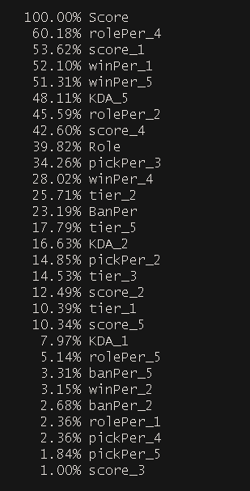
Uzasadnienie wyboru modelu
Modelem na który zdecydowaliśmy się finalnie są Drzewa Decyzyjne. Na ostatnim etapie wyboru modelu, musieliśmy odrzucić drzewa decyzyjne bądź regresyjne. Oba działają na podobnej zasadzie, jednak ich zastosowania zasadniczo się różnią. Naszym celem projektu jest predykcja osłabień, a nie konkretnych wartości kolumny z wynikiem.
Użycie drzew decyzyjnych daje nam jawny wgląd w reguły decyzyjne, co może stanowić cenną informacje dla osób/organizacji zainteresowanych predykcją osłabień czempionów. Dodatkowo drzewo samo zdecyduje które kolumny zawierają najcenniejsze informacje, więc predykcja będzie dokładniejsza w porównaniu do modelu k-NN, gdzie każda kolumna ma taki sam wpływ na predykcję.
3. Reguły w finalnym drzewie

Slide 10
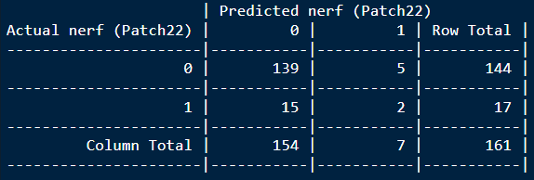
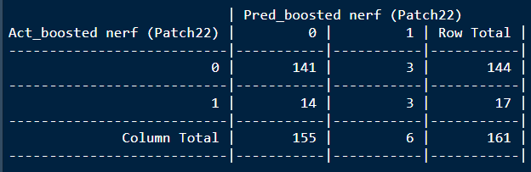
Specyfikacja wybranego modelu
W naszym modelu wykorzystaliśmy początkowo algorytm C5.0. Nie dał on jednak wystarczająco satysfakcjonujących wyników.
Jedną z zalet algorytmu C5.0 jest prosta możliwość jego rozbudowy, za pomocą boostingu. Tworzy on wiele drzew, które poprawiają błędy poprzednich.

Slide 11
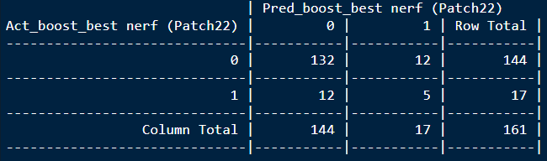
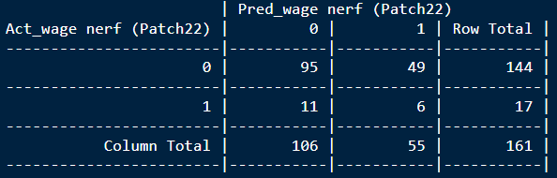
Specyfikacja wybranego modelu cd.
Najlepszy parametr do boostingu obliczony został za pomocą pętli, testując różną ilość drzew stosowanych przez algorytm.
Wyniki się poprawiły jednak w naszym modelu chcielibyśmy bardziej skupić się na trafnej predykcji niż wyniku prawdziwie negatywnym. Dlatego następnie użyliśmy wag, aby algorytm skupiał się bardziej na faktycznym przewidywaniu osłabień czempionów kosztem błędu typu drugiego.

Slide 12
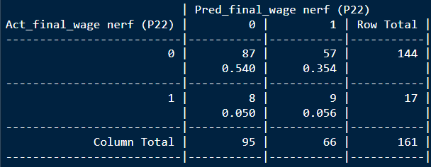
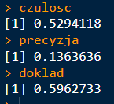
Weryfikacja jakości działania wybranego modelu
Finalnie osiągnęliśmy nasz cel – ponad 50% trafnej predykcji, tym samym straciliśmy na błędzie drugiego typu bo aż 33% całej próbki testowanej.
Czułość mówi nam ile trafnych predykcji ma model, precyzja znaczy ile osłabieni modelu faktycznie nimi jest, a dokładność jest ogólnym procentem trafnych predykcji

Slide 13
Podsumowanie
Zbudowaliśmy model przewidujący osłabienia czempionów w grze League of Legends na podstawie statystyk z poprzednich patchy.
Wykorzystaliśmy algorytm C5.0, boosting oraz ważenie kosztów modelu.
Kluczowe problemy/elementy naszej pracy nad danymi/modelem:
cechy opóźnione (informacje o 5 patchach wstecz),
eliminacja wycieku danych,
skupienie się na trafnej predykcji osłabieni czempionów,
wykorzystanie w pełni dostępnych nam narzędzi.

Slide 14
Źródła
leagueoflegends.com
kaggle.com/datasets
op.gg

Slide 15
Dziękujemy za uwagę
Przygotowany przez:
-Kacper Bryda,
-Sebastian Bąk,
-Rafał Kiełbasa.

